Slide 1
Конституционно-правовой аспект реализации механизма обращения в доход Российской Федерации имущества государственных гражданских служащих, в отношении которого не представлено сведений, подтверждающих его приобретение на законные доходы
ДЕПАРТАМЕНТ ПРОТИВОДЕЙСТВИЯ
КОРРУПЦИИ И КОНТРОЛЯ
СВЕРДЛОВСКОЙ ОБЛАСТИ
Денисов Данил Валерьевич
Заместитель начальника отдела по профилактике коррупционных
и иных правонарушений управления профилактики коррупционных
и иных правонарушений Департамента противодействия коррупции
и контроля Свердловской области

Slide 2
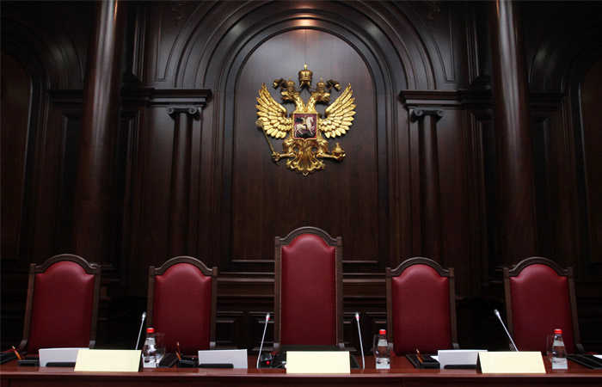
Роль конституционного правосудия в современном антикоррупционном законодательстве
Конституционный Суд -
орган конституционного контроля, который, являясь судебным органом,
в то же время обладает признаками нормотворческого органа

Slide 3
обращение по решению суда в доход Российской Федерации имущества, в отношении которого не представлены в соответствии с законодательством Российской Федерации о противодействии коррупции доказательства его приобретения на законные доходы, является одним из случаев принудительного изъятия этого имущества у собственника
подпункт 8 пункта 2 статьи 235
Гражданского кодекса Российской Федерации

Slide 4

постановление Конституционного Суда № 26-П
Закон предписывает учитывать общий доход только за три предшествующих года, не допуская возможности учета доходов, полученных ранее
Закон препятствует принять в качестве доказательств законности происхождения имущества дополнительные доказательства
Закон позволяет при отсутствии сведений, подтверждающих приобретение части имущества, обращать его в доход в полном объеме не только самого лица, но и его супруги (супруга) и несовершеннолетних детей
Закон допускает расширительное толкование, позволяя отчуждать не только указанное в них имущество, но и денежные средства, полученные от продажи этого имущества

Slide 5
Выводы Конституционного Суда, изложенные в постановлении № 26-П
1) учитывается весь объем законных доходов соответствующего лица, в том числе не отраженных в представленных им сведениях о доходах
2) при незначительном расхождении суд вправе принять решение об обращении в доход государства лишь части имущества, стоимость которой эквивалентна данному расхождению
3) суд вправе принять решение об обращении в доход государства денежных средств, вырученных от реализации имущества, подлежавшего обращению в доход государства
4) закон не препятствует обращению взыскания на денежные средства, полученные государственным служащим и членами его семьи

Slide 6
постановление Конституционного Суда № 1-П
дата приобретения автомобиля
дата избрания на должность депутата
дата представления сведений
отчетный период
дата приобретения имущества одного из будущих супругов
дата избрания на должность депутата (поступления
на службу)
дата представления сведений
отчетный период

Slide 7

определение Конституционного Суда № 2949-О и определение Конституционного Суда № 2950-О
обращение в доход государства имущества лиц, которые
не являются супругом (супругой) или несовершеннолетними детьми лица, в отношении доходов которого осуществлялся контроль, не будет произвольным, если:
законность приобретения спорного имущества этими лицами
не подтверждена
имеются существенные расхождения между стоимостью имущества
и подтвержденным доходом этих лиц
доказательства приобретения спорного имущества на собственные денежные средства отсутствуют
доказан факт приобретения спорного имущества за счет средств лица,
в отношении доходов которого
осуществлялся контроль

